Slide 1
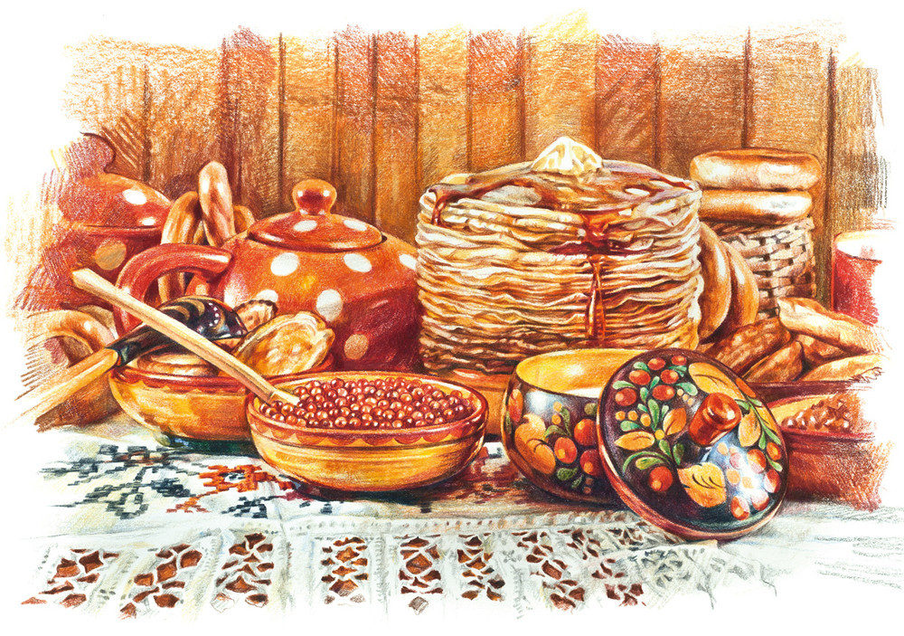
Индивидуальный проект
Тема: Русская кухня в современном мире
Выполнил(а):
Преподаватель ГОБ ПОУ «ГТК»
специальность Технология продукции общественного питания
ФИО Белай Алина Александровна
г. Грязи
2024

Slide 2
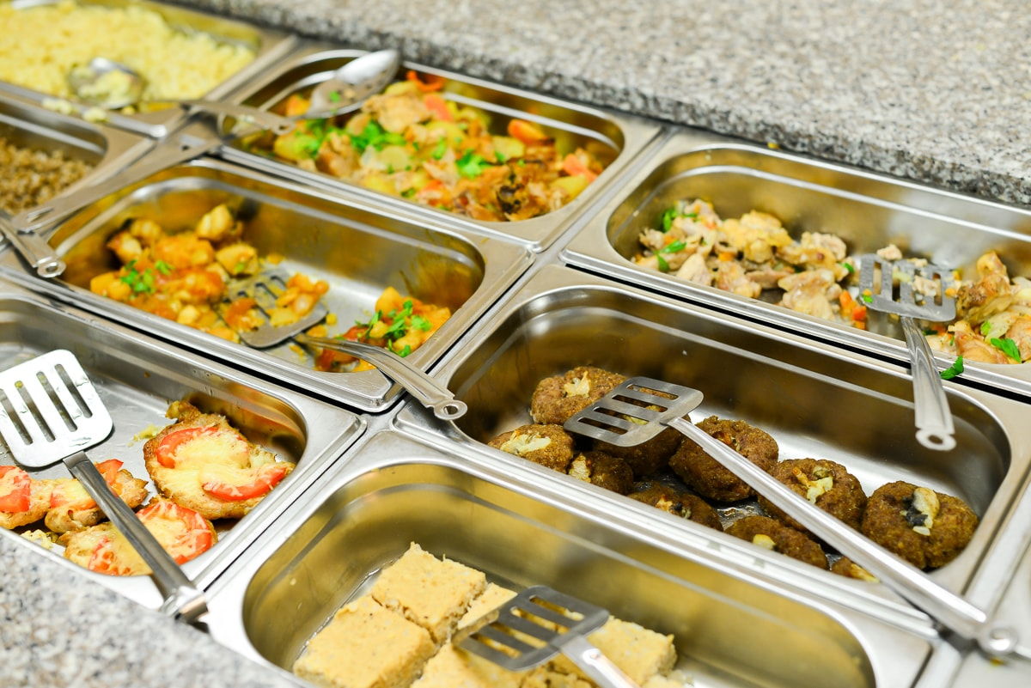
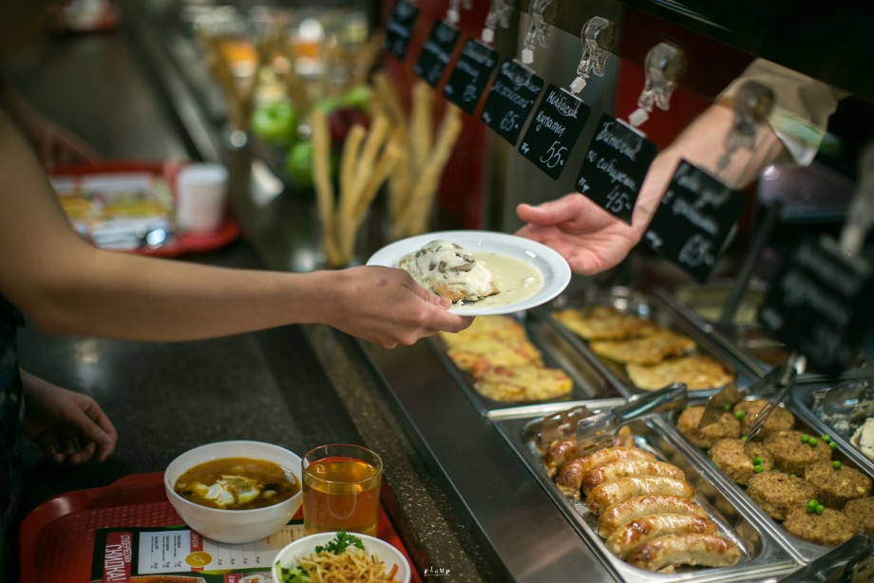
Введение
Общественное питание - отрасль народного хозяйства, совокупность предприятий занимающихся производством, реализацией и организацией потребления кулинарной продукции. На данный момент происходит кардинальная перестройка общественного питания - заканчивается эпоха развития на импортных продуктах, которая длилась более двадцати лет.
В связи с этим обозначились следующие современные тенденции развития общественного питания:
стало открываться больше демократичных заведений с простым интерьером и сервисом, но с добротной вкусной едой по низким ценам.
появление множества предприятий с моноконцепцией, то есть с построением меню на одном продукте, это имеет серьезный экономический смысл.
Следующая тенденция на рынке общественного питания – реинкарнация русской кухни. Сегодня есть много разных интерпретаций русской кухни: классическая, старая, современная, боярская.

Slide 3
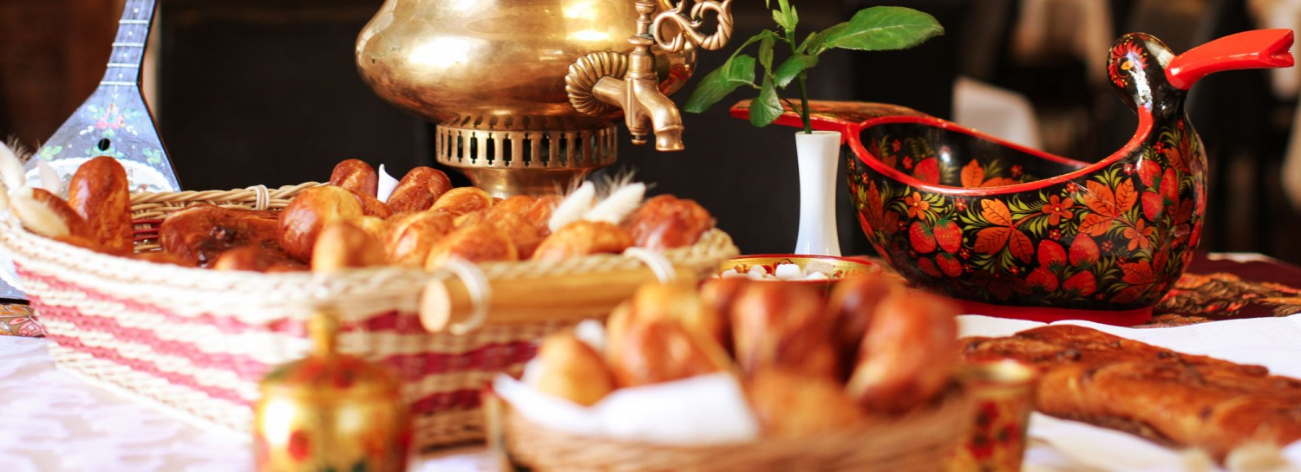
Цели и задачи
Целью курсовой работы является изучение ассортимента национальной Русской кухни, составление технико-технологических карт и характеристика технологии приготовления сложной горячей кулинарной продукции.
Курсовая работа направлена на решение следующих задач:
научиться правильно подбирать сырье, оборудование, инвентарь для разработки ассортимента сложной горячей кулинарной продукции национальной Русской кухни;
разработать технико-технологическую документацию;
изучить ассортимент блюд для Русской национально кухни.

Slide 4
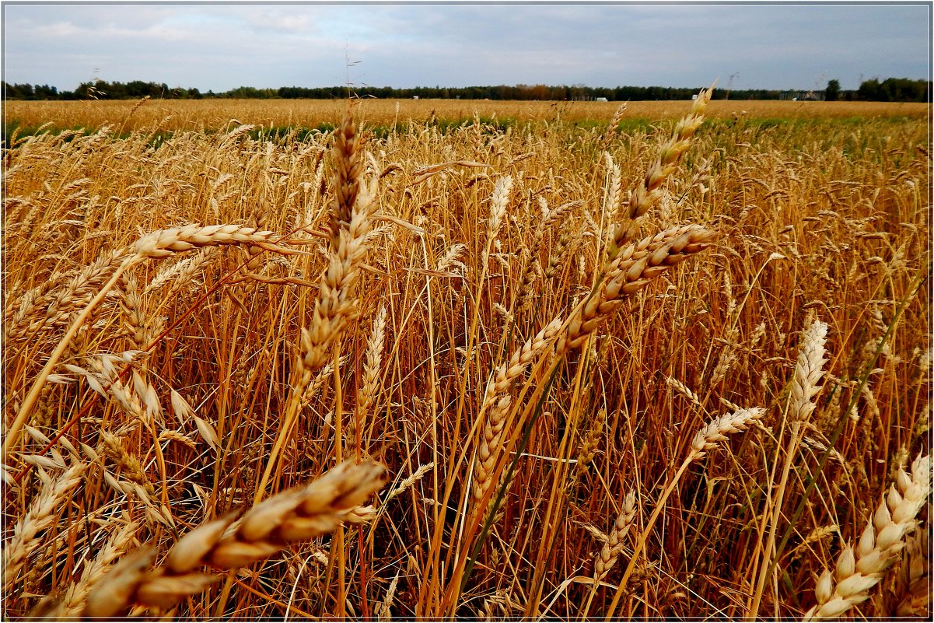
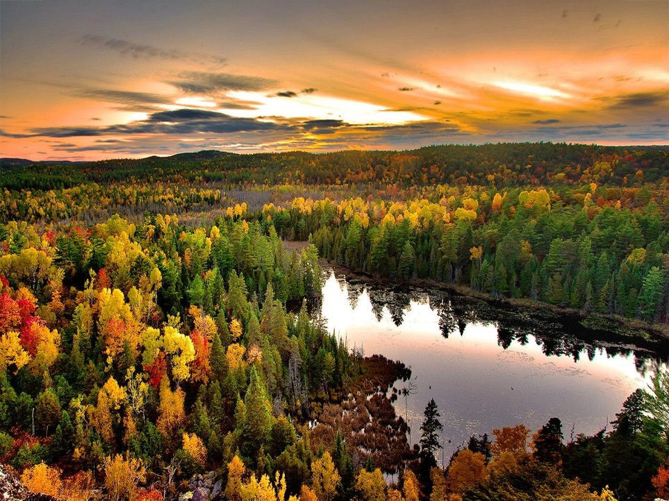

Характеристика Русской национальной кухни
Русская народная кулинарная традиция восходит своими корнями к древней славянской и обусловлена теми природными, социально-экономическими особенностями, которые были свойственны среде, в которой проживали предки современных россиян - восточные славяне. Среди них можно выделить наличие следующих факторов:
плодородных пахотных земель, обусловившее развитие зернового растениеводства, производства злаковых культур, овощей;
рек и озер, в которых водилась разнообразная рыба, ставшая одним из главных источников животного белка;
густых лесов, в которых в изобилии обитала дичь, а также росли грибы, ягоды, дикие травы.

Slide 5
Особенности блюд национальной кухни России
широкое использование мяса лесной дичи , домашних животных и птицы, а также мясных субпродуктов
применение овощей, прежде всего репы (позже вытесненной картофелем), капусты, редьки, огурцов, брюквы;
большое разнообразие каш из различных круп - гречневой, овсяной, ржаной, ячменной, гороховой;
огромное количество блюд из речной и озерной рыбы, в том числе супов (знаменитая уха);
использование дрожжей для приготовления теста, из которого печется хлеб, булочки, пирожки и пироги;
характерной чертой всей русской кухни был квас - слабоалкогольный напиток, наряду с квасом традиционным напитком русской кухни является медовуха;
русская кухня прославилась огромным числом разнообразных овощных супов - начиная от горячих борща или щей и заканчивая знаменитой холодной окрошкой;
использование диких или возделываемых пряностей, ягод, меда, в ней широко применяются, ароматические пряные корнеплоды и травы ( петрушка корневая и листовая, пастернак, сельдерей, укроп, хрен, лук, чеснок, мята).

Slide 6
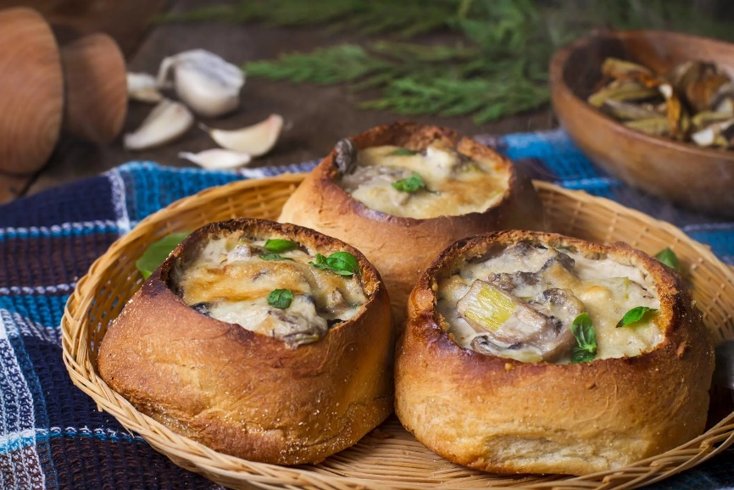
«Грибная бабка»
Ингредиенты:
грибы свежие 235 г., лук репчатый 30 г., масло сливочное 16г., сухари пшеничные 50 г., яйца 80 г., сметана 60 г., петрушка (зелень) 10 г., вода или мясной бульон 20 мл., соль, перец

Slide 7
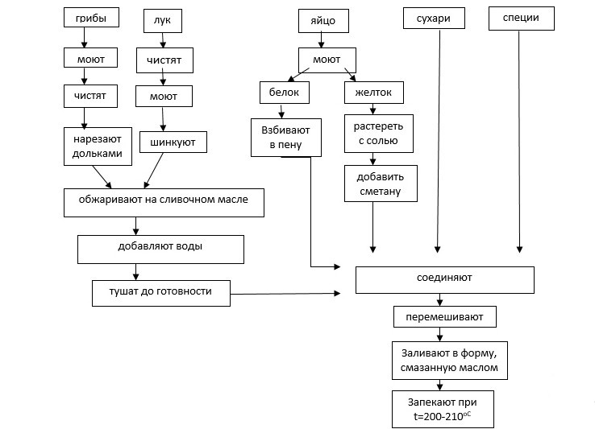
Технологическая схема приготовления

Slide 8
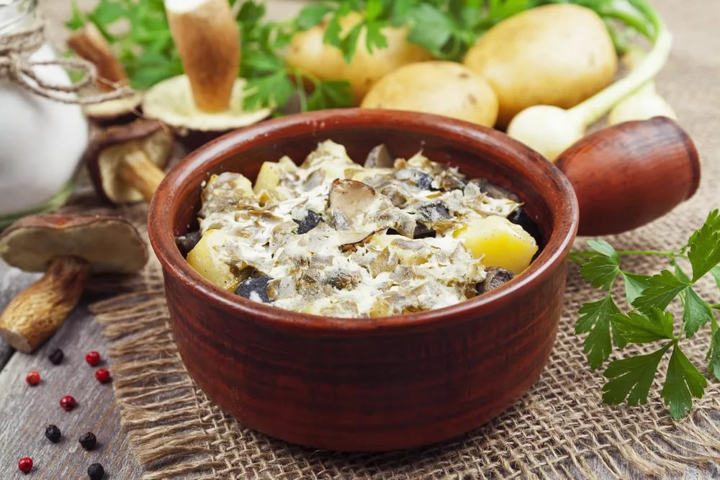
Репа тушеная с грибами
Ингредиенты:
маслята свежие 80г., лук репчатый 45г., чеснок 4г., укроп 5г.,жир кулинарный 8г., репа свежая 190г., вода 300 мл, соль, перец.

Slide 9
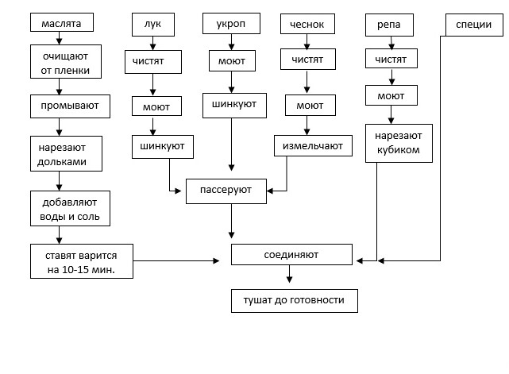
Технологическая схема приготовления

Slide 10
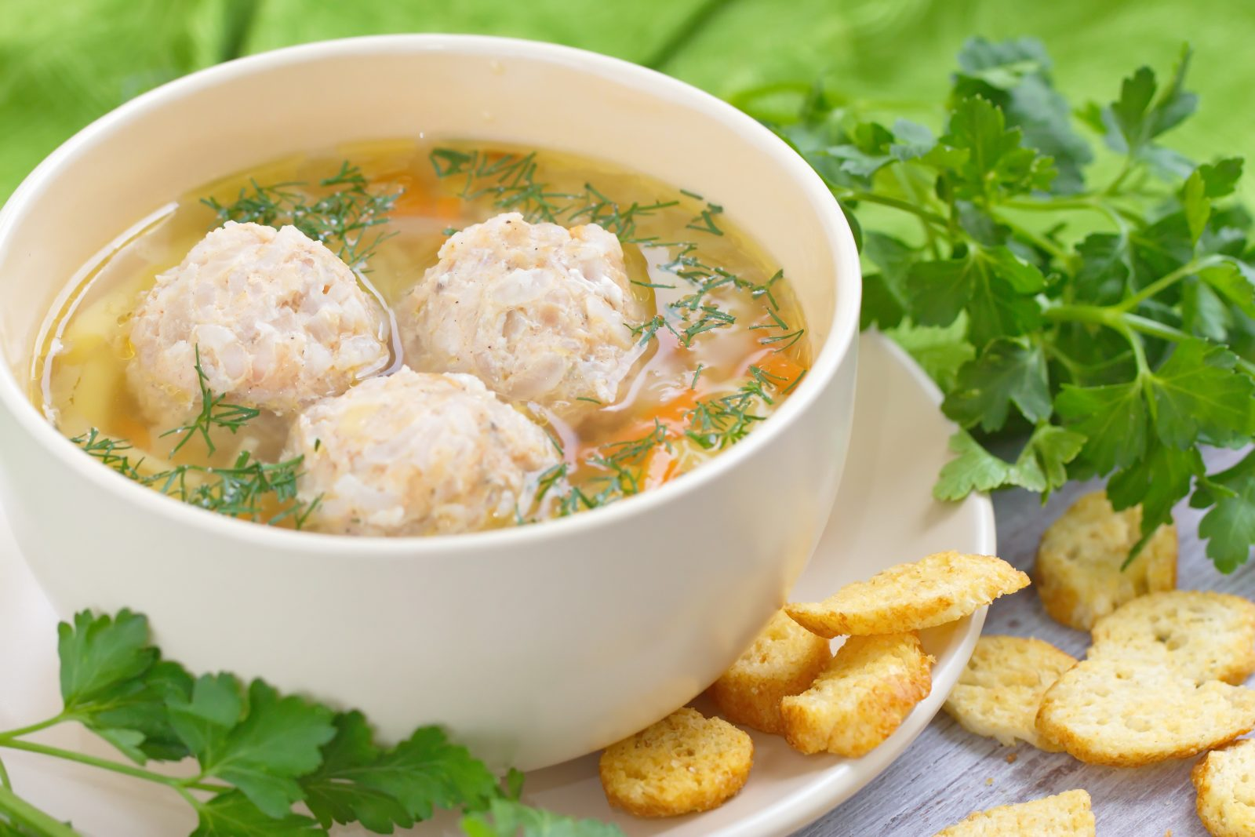
Похлебка Петра Великого
Ингредиенты:
шампиньоны свежие 100 г., яйца 20 г., курица 208 г., сухари панировочные 3 г., молоко 50 г., масло топленное 10 г., укроп 5 г., бульон 375 мл., мука пшеничная 6 г., соль, перец горошком, лавровый лист.

Slide 11
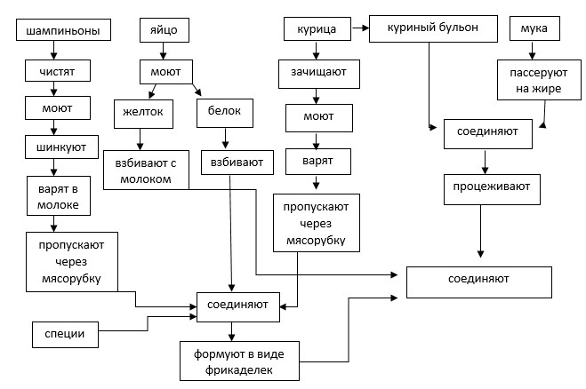
Технологичная схема приготовления

Slide 12

Заключение
У каждого народа существую свои, исторические сложившиеся особенности питания. Они связаны с географическим положением, историей страны, ее экономикой, с народными традициями и вероисповеданием.
В основу национальных кухонь легли два основных фактора: набор продуктов и способы их обработки. Использование обычного сырья в оригинальных сочетаниях и пропорциях, применение дополнительных, специфических для данной местности добавок и приправ, выработка своей технологии приготовления блюд позволили каждому народу добиться их неповторимого вкуса и своеобразия.

Slide 13
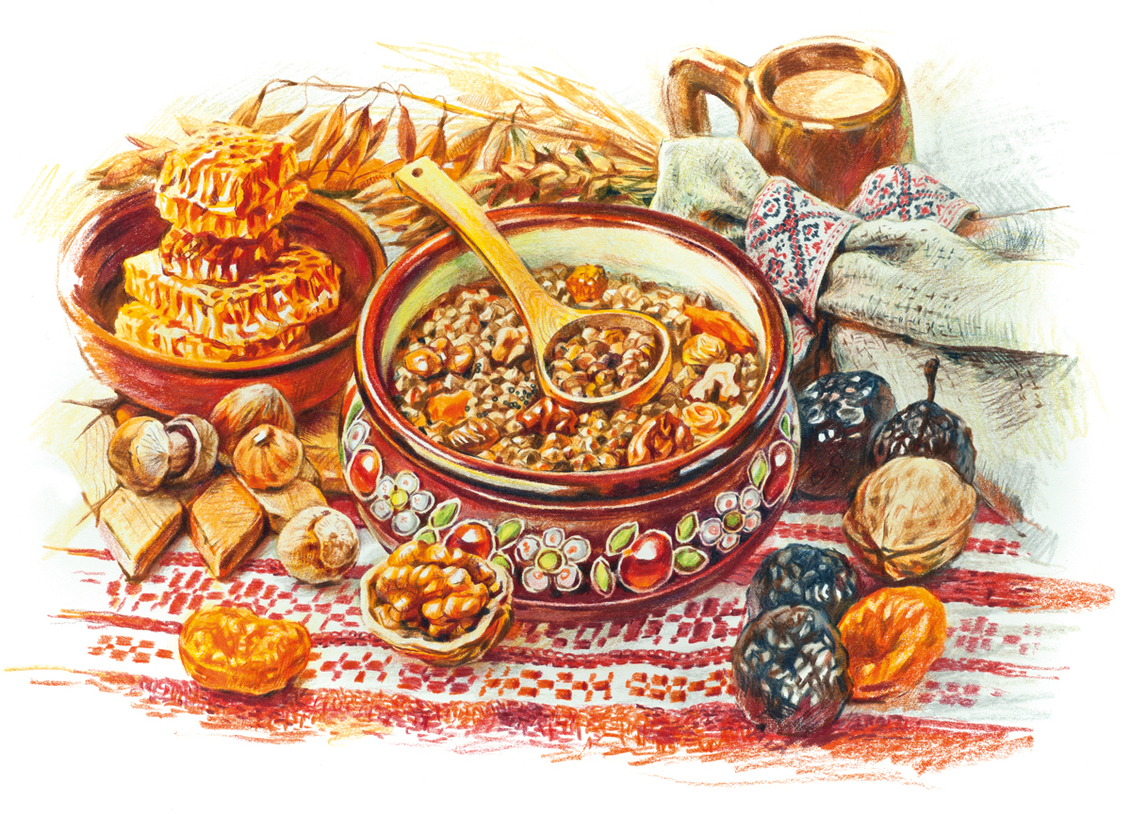
Спасибо за внимание!
Спасибо за внимание!

